Slide 1
О создании мастерских в субъектах Российской Федерации в 2022 году
Национальный проект «Образование»
Федеральный проект «Молодые профессионалы»

Slide 2
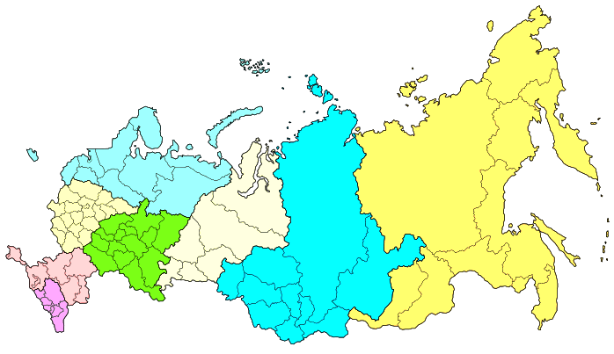
Перспективы создания (обновления) современных мастерских в 2022 г.
84 субъекта РФ
4 350 млн. рублей
ФБ
392 колледжа
347 впервые
900 мастерских
108
112
184
60
164
113
83
76

Slide 3
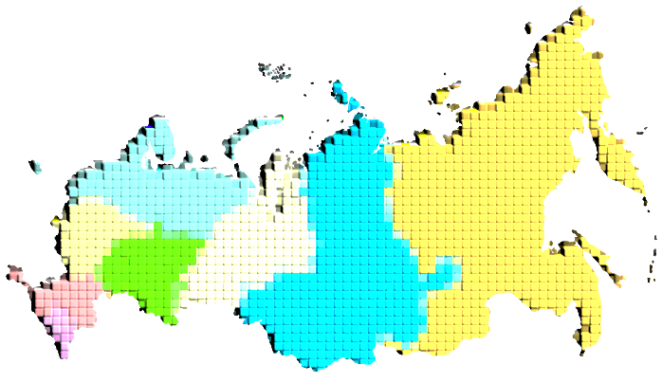
Особенности реализации мероприятия по созданию (обновлению) мастерских в 2022 году
Заключение соглашения между Минпросвещения России и РОИВ, осуществляющим управление в сфере образования
Отчетность РОИВ, осуществляющего управление в сфере образования, в СУПД
Пересмотр подходов к перечням оборудования для создания (обновления) мастерских в 2023-2024 гг.
Комплексная оценка эффективности мастерских, созданных в 2019-2021 гг.
Личные кабинеты образовательных организаций в электронной системе мониторинга

Slide 4
Рекомендации РОИВ, осуществляющим государственное управление в сфере образования
Создание рабочих групп по реализации проекта с привлечением представителей организаций, участвовавших в проекте ранее
Формирование перечня создаваемых мастерских с учетом актуальных потребностей экономики региона в кадрах, на основе прогноза перспектив трудоустройства выпускников
Учет специфики региональной образовательной сети СПО (перераспределение оборудования, выделение КЦП)
Формирование перечня участников проекта в 2023-2024 гг., проведение подготовительных работ (ремонт, команда)
Включение в проект образовательных организаций системы здравоохранения, культуры, неподведомственных РОИВ в сфере образования
Формирование проектов «на стыке компетенций», креативные индустрии

Slide 5
Мастерские 2019-2020
Мастерские 2022
Мастерские РОИВ
mtb@firpo.ru

